Slide 1



Page D'inscription
Encadrant : ES-SARRAJ Fouad
Réalisation: SEBBAR Najlae

Slide 2
Plan
Analyse du besoin
Analyse technique
Réalisation

Slide 3
Analyse du besoin
Imprimer la liste des participants
Imprimer les attestations de tous les participants
La page doit enregistrer les informations sur l’ordinateur pour une utilisation ultérieur

Slide 4
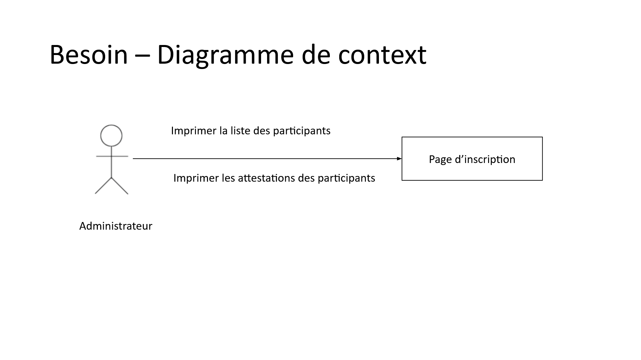
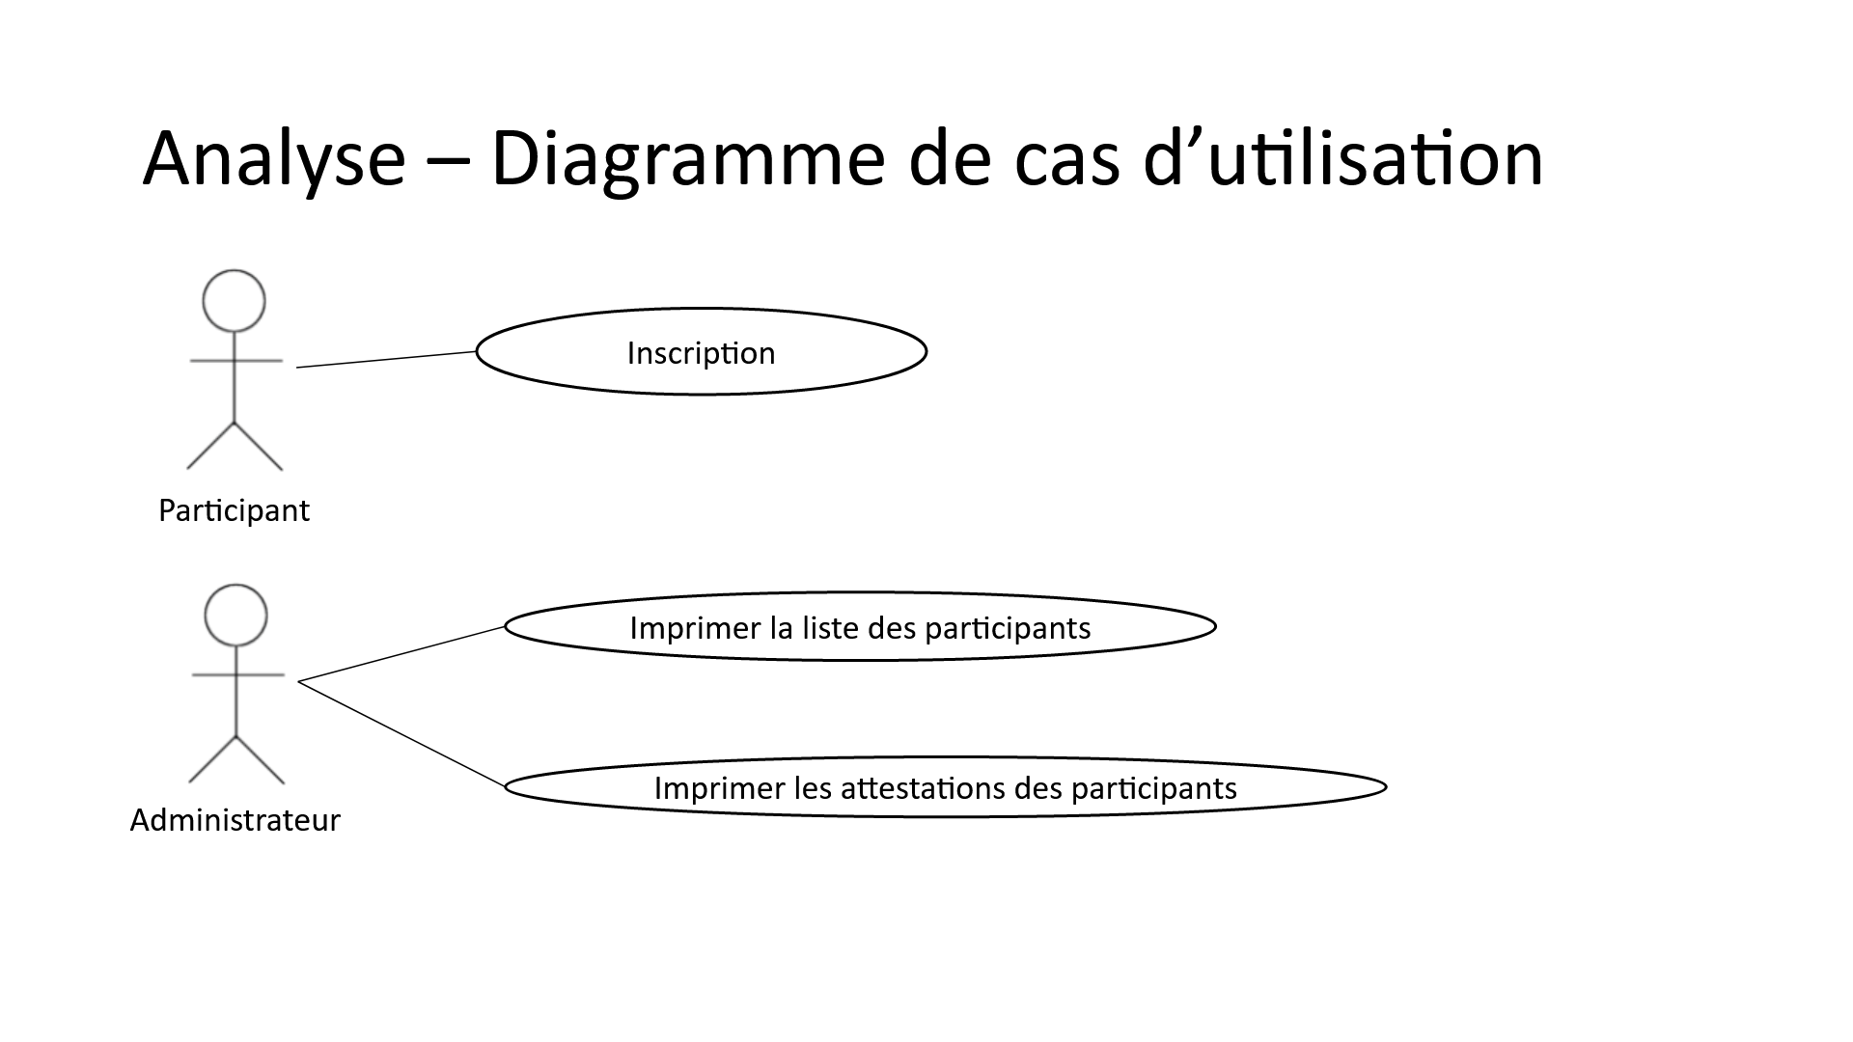
Analyse du besoin

Slide 5
Analyse technique
Création d’un formulaire HTML
Affichage de contenue du formulaire dans une liste
Impression d’une partie de la page
Impression une liste sur plusieurs pages

Slide 6
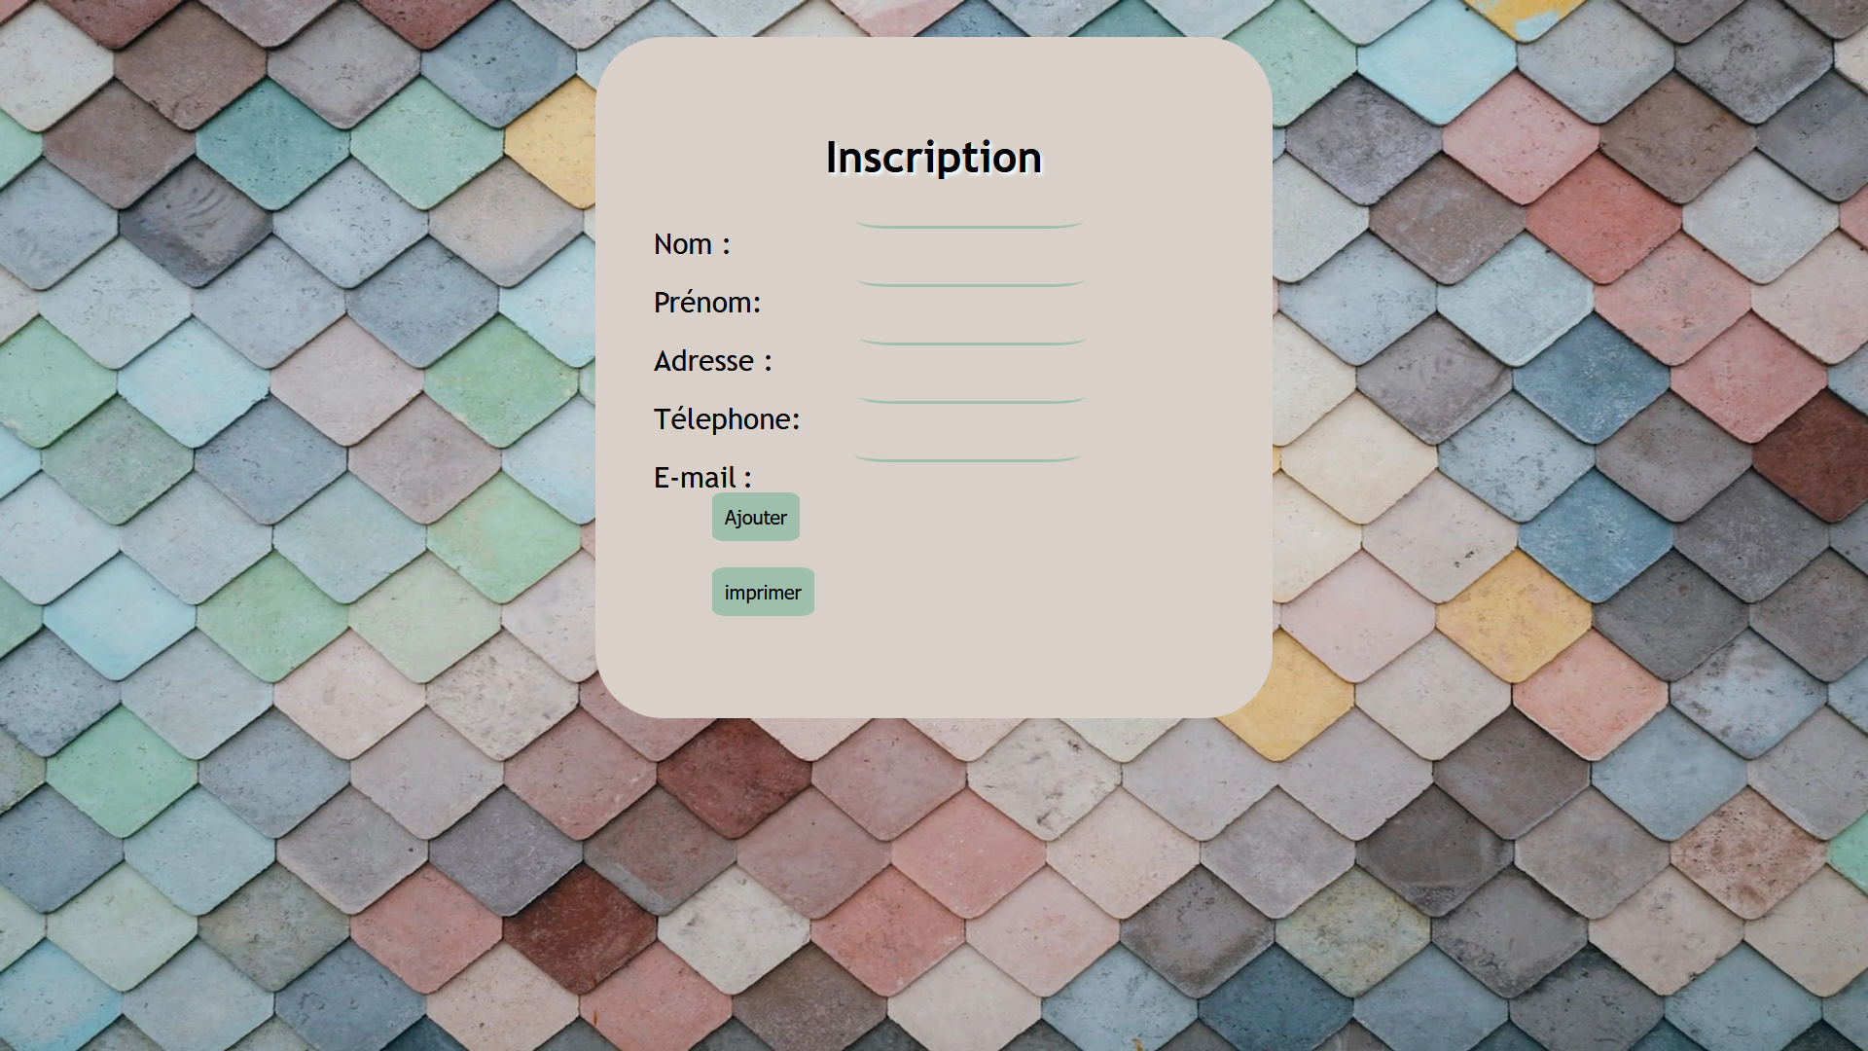
Réalisation

Slide 7
Merci pour votre attention
Fin.

